Slide 1
Análisis sobre extremos: un primer acercamiento
Carla Arévalo, Leandro Carreira y Rocco Di Tella

Slide 2
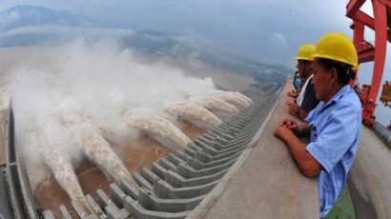
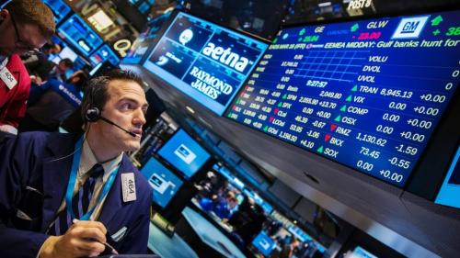
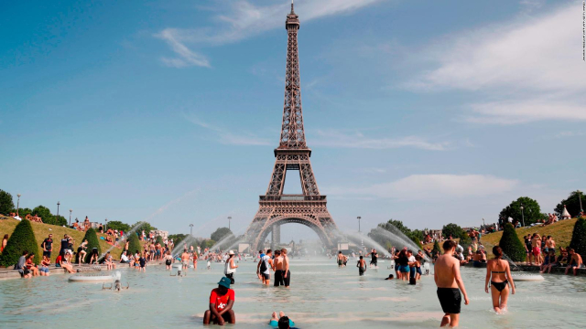
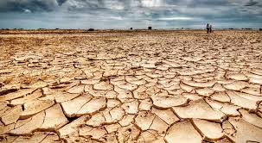
¿Por qué estudiar extremos?

Slide 3
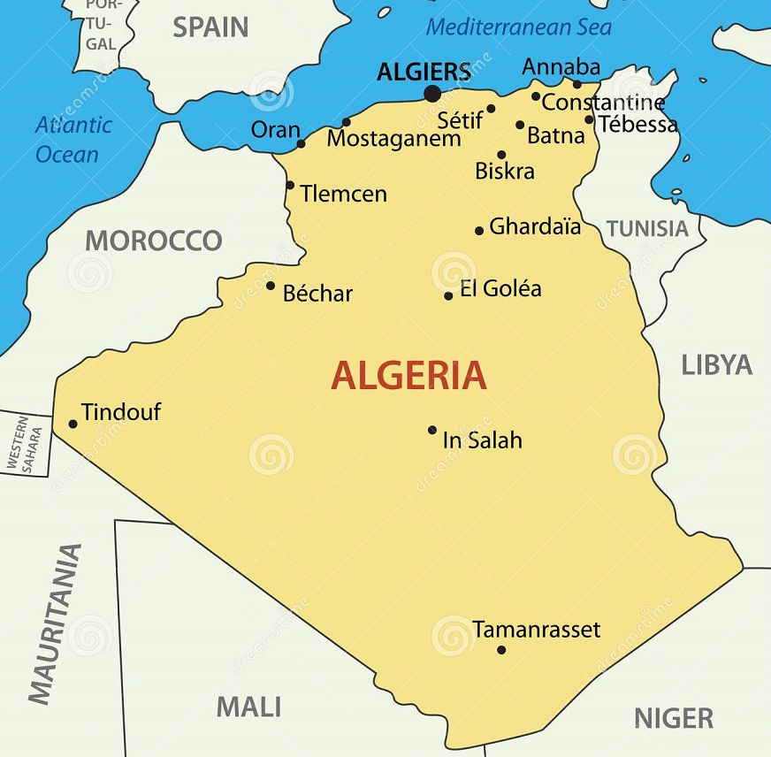
Caso de estudio: Argel (1961-2005)
Argel: capital algeria
36°46′35″N 3°03′31″E
ZONA SUBTROPICAL
COSTAS MAR MEDITERRÁNEO
CLIMA MARITIMO MEDITERRÁNEO
INVIERNO DEF (6°C-16°C)
VERANO JJA (19°C-30°C)

Slide 4
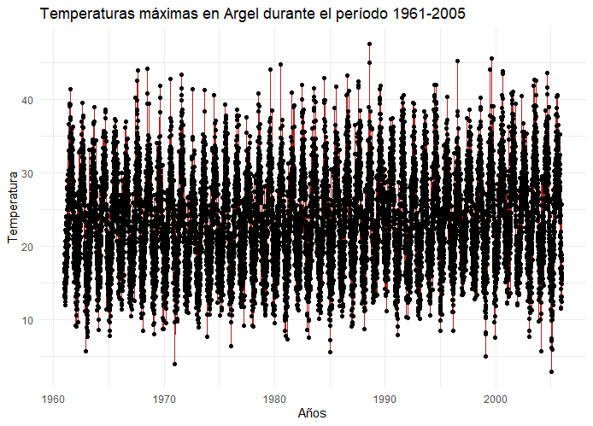
Datos extraídos del paquete heatwaveR

Slide 5
Teoría de Valores Extremos
Estudio de los eventos asociados a las colas de una distribución.
Dos metodologías:
Ajuste de la distribución de los valores máximos o mínimos
Análisis de los valores que exceden cierto umbral

Slide 6
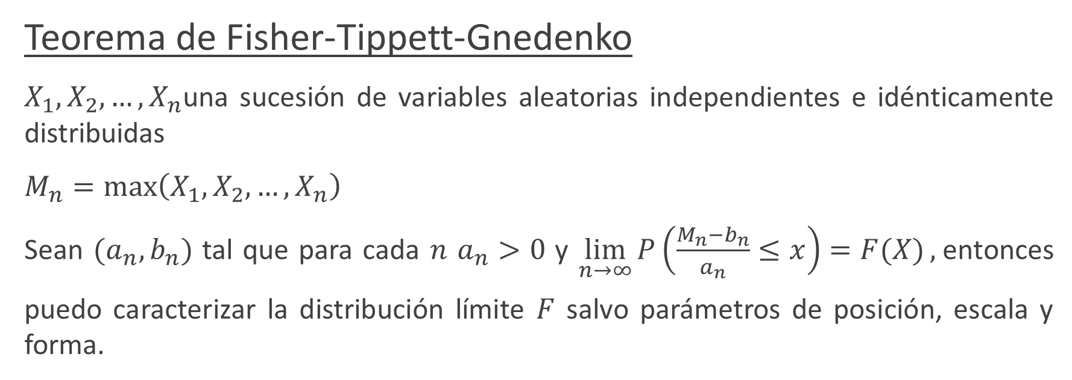
1- Distribución generalizada de Valores Extremos
Teorema de Fisher-Tippett-Gnedenko
$X_{1}, X_{2}, …, X_{n}$una sucesión de variables aleatorias independientes e idénticamente distribuidas
$M_{n}=\max\left(X_{1}, X_{2}, …, X_{n}\right)$
Sean $(a_{n},b_{n})$ tal que para cada $n$ $a_{n}>0$ y $\lim_{n\overset{→}{ }∞}{P\left(\frac{M_{n}−b_{n}}{a_{n}}≤x\right)=F(X)},$entonces puedo caracterizar la distribución límite $F$ salvo parámetros de posición, escala y forma.

Slide 7
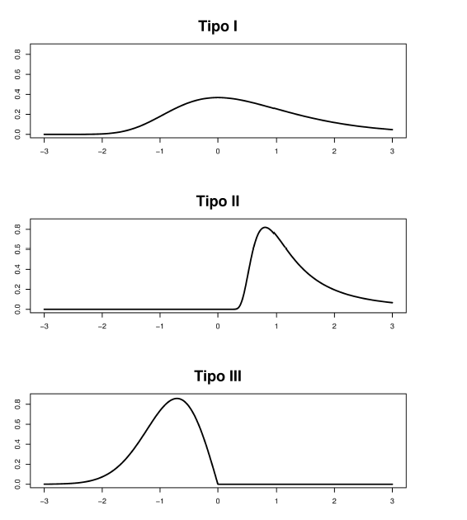
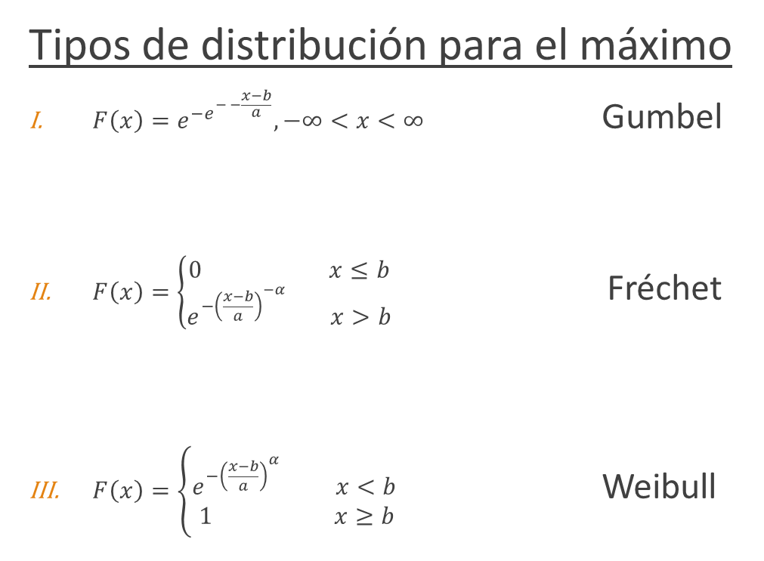
1- Distribución generalizada de Valores Extremos
Tipos de distribución para el máximo
$F\left(x\right)=e^{−e^{− −\frac{x−b}{a}}}, −∞<x<∞$ Gumbel
$F\left(x\right)=\left\{\begin{aligned}0 x≤b \\ e^{−{\left(\frac{x−b}{a}\right)}^{−α}} x>b\end{aligned}\right.$ Fréchet
$F\left(x\right)=\left\{\begin{aligned}e^{−{\left(\frac{x−b}{a}\right)}^{α}} x<b \\ 1 x≥b\end{aligned}\right.$ Weibull

Slide 8
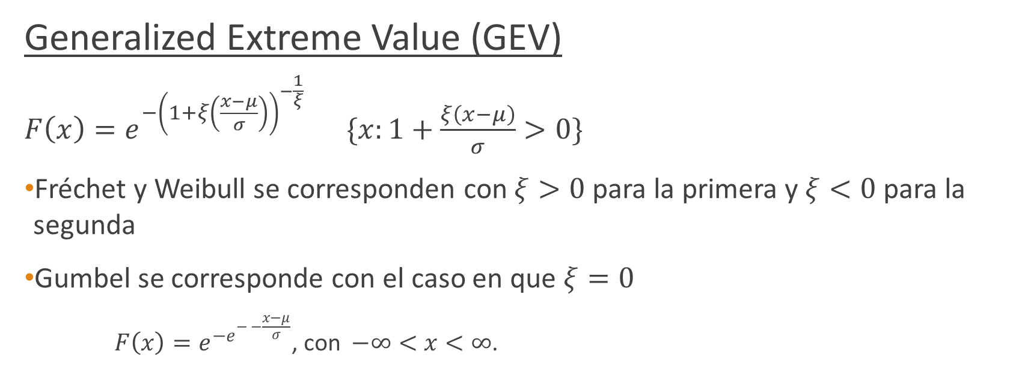
1- Distribución generalizada de Valores Extremos
Generalized Extreme Value (GEV)
$F\left(x\right)=e^{−{\left(1+ξ\left(\frac{x−μ}{σ}\right)\right)}^{−\frac{1}{ξ}}}$ $\{x:1+\frac{ξ\left(x−μ\right)}{σ}>0\}$
Fréchet y Weibull se corresponden con $ξ>0$ para la primera y $ξ<0$ para la segunda
Gumbel se corresponde con el caso en que $ξ=0$
$F\left(x\right)=e^{−e^{− −\frac{x−μ}{σ}}}$, con $−∞<x<∞$.

Slide 9
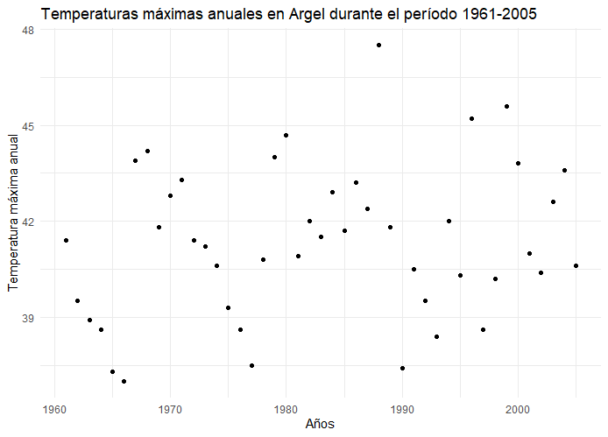
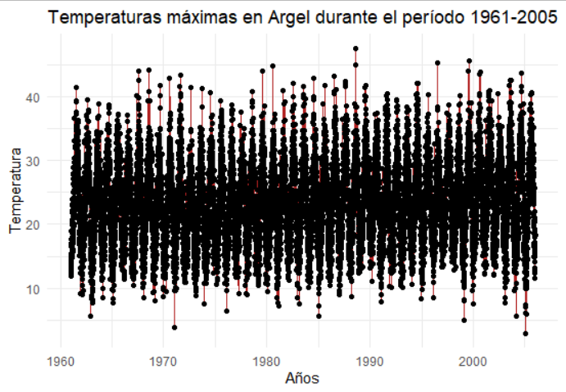
1- Distribución generalizada de Valores Extremos

Slide 10
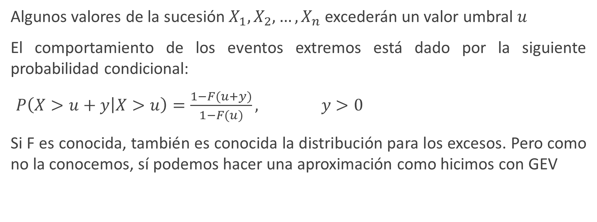
2- Distribución de excesos
Algunos valores de la sucesión $X_{1}, X_{2}, …, X_{n}$ excederán un valor umbral $u$
El comportamiento de los eventos extremos está dado por la siguiente probabilidad condicional:
$P\left(X>u+y | X>u\right)=\frac{1−F(u+y)}{1−F(u)}, y>0$
Si F es conocida, también es conocida la distribución para los excesos. Pero como no la conocemos, sí podemos hacer una aproximación como hicimos con GEV

Slide 11
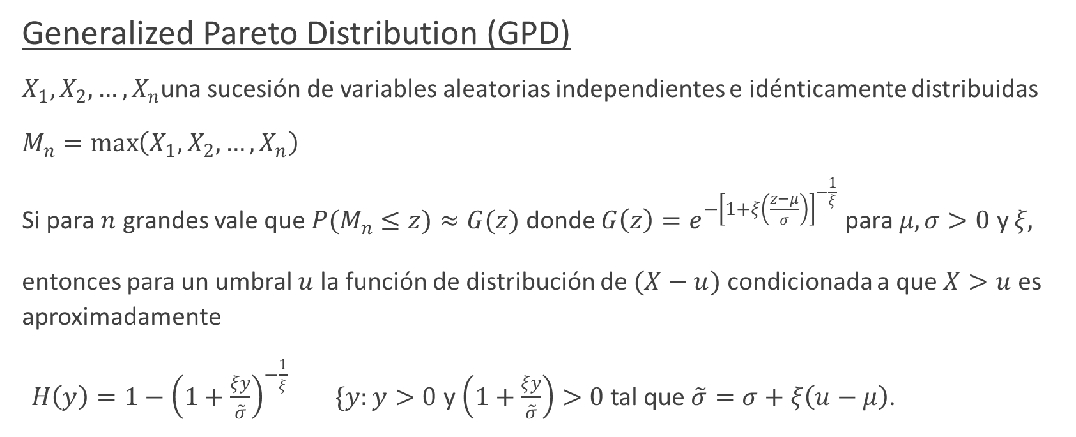
2- Distribución de excesos
Generalized Pareto Distribution (GPD)
$X_{1}, X_{2}, …, X_{n}$una sucesión de variables aleatorias independientes e idénticamente distribuidas
$M_{n}=\max\left(X_{1}, X_{2}, …, X_{n}\right)$
Si para $n$ grandes vale que $P(M_{n}≤z)≈G(z)$ donde $G\left(z\right)=e^{−{\left[1+ξ\left(\frac{z−μ}{σ}\right)\right]}^{−\frac{1}{ξ}}}$ para $μ,σ>0$ y $ξ,$
entonces para un umbral $u$ la función de distribución de $(X−u)$ condicionada a que $X>u$ es aproximadamente
$H\left(y\right)=1−{\left(1+\frac{ξy}{\tilde{σ}}\right)}^{−\frac{1}{ξ}}$ $\{y:y>0$ y $\left(1+\frac{ξy}{\tilde{σ}}\right)>0$ tal que $\tilde{σ}=σ+ξ\left(u−μ\right)$.

Slide 12
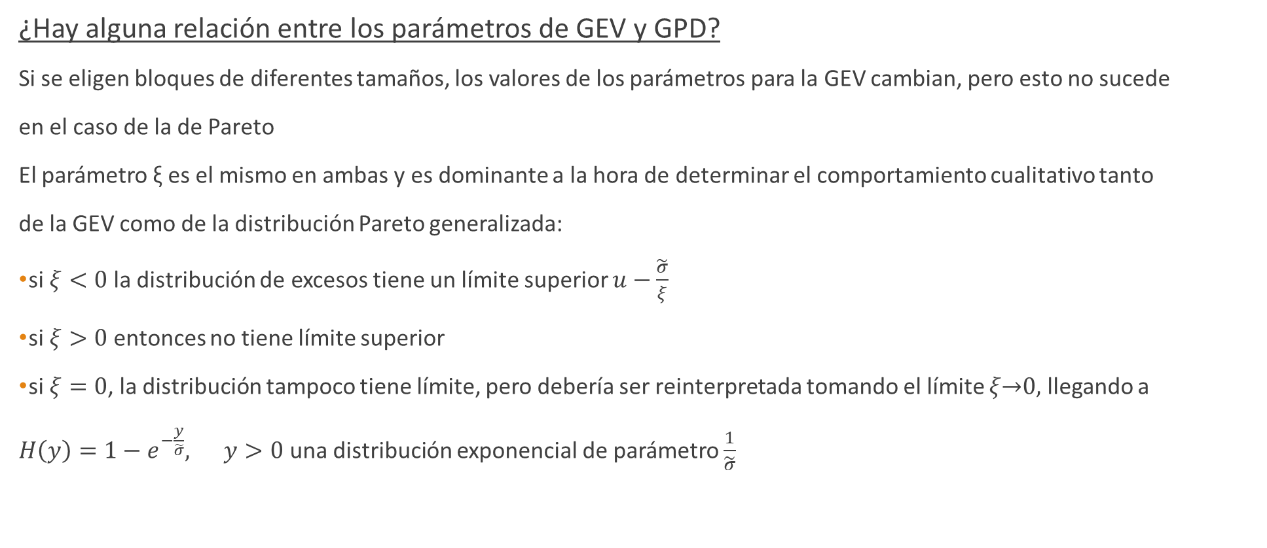
2- Distribución de excesos
¿Hay alguna relación entre los parámetros de GEV y GPD?
Si se eligen bloques de diferentes tamaños, los valores de los parámetros para la GEV cambian, pero esto no sucede
en el caso de la de Pareto
El parámetro ξ es el mismo en ambas y es dominante a la hora de determinar el comportamiento cualitativo tanto
de la GEV como de la distribución Pareto generalizada:
si $ξ<0$ la distribución de excesos tiene un límite superior $u−\frac{\tilde{σ}}{ξ}$
si $ξ>0$ entonces no tiene límite superior
si $ξ=0$, la distribución tampoco tiene límite, pero debería ser reinterpretada tomando el límite $ξ\overset{→}{ }0,$ llegando a
$H\left(y\right)=1−e^{−\frac{y}{\tilde{σ}}}, y>0$ una distribución exponencial de parámetro $\frac{1}{\tilde{σ}}$

Slide 13
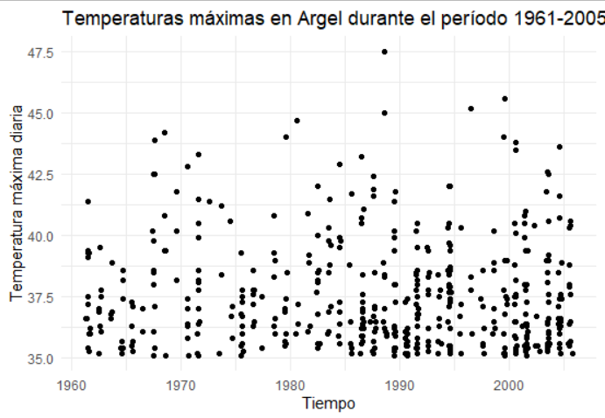
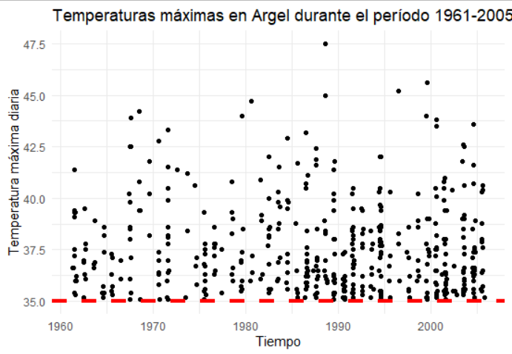
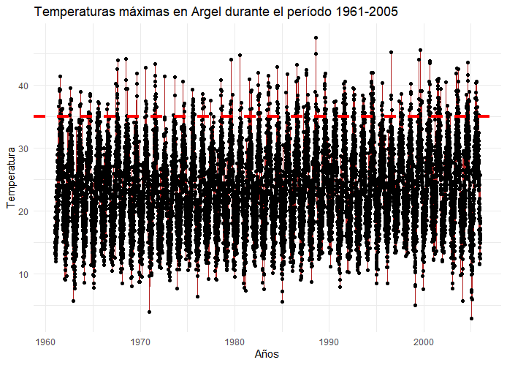

Slide 14
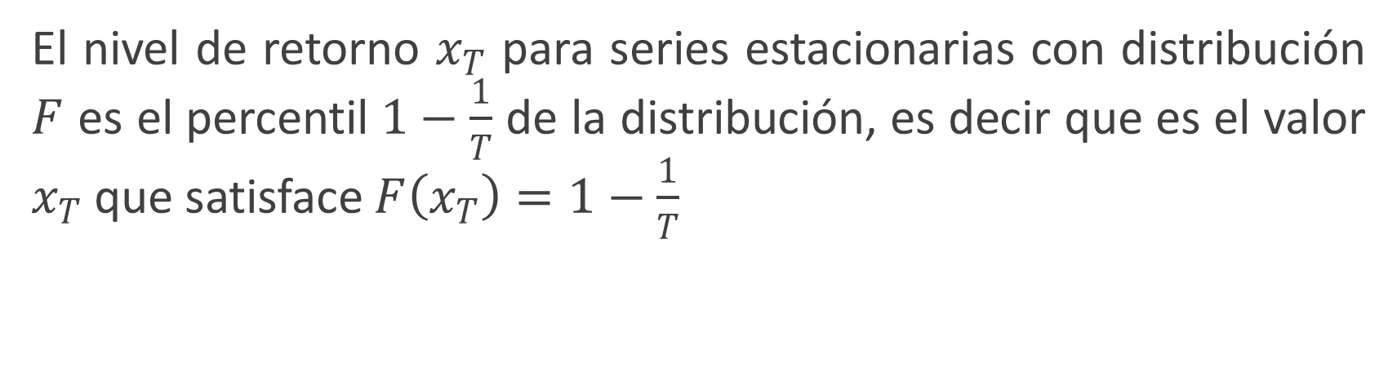
Niveles de retorno
El nivel de retorno $x_{T}$ para series estacionarias con distribución $F$ es el percentil $1−\frac{1}{T}$ de la distribución, es decir que es el valor $x_{T}$ que satisface $F\left(x_{T}\right)=1−\frac{1}{T}$

Slide 15
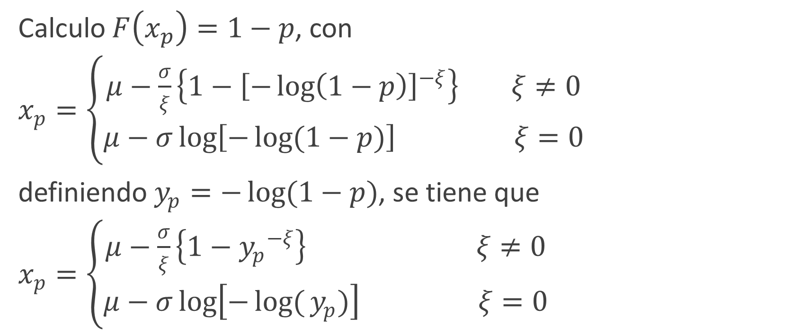
Niveles de retorno- GEV
Calculo $F\left(x_{p}\right)=1−p$, con
$x_{p}=\left\{\begin{aligned}μ−\frac{σ}{ξ}\left\{1−{\left[−\log\left(1−p\right)\right]}^{−ξ}\right\} ξ≠0 \\ μ−σ\log\left[−\log{(1−p})\right] ξ=0\end{aligned}\right.$
definiendo $y_{p}=−\log{(1−p)}$, se tiene que
$x_{p}=\left\{\begin{aligned}μ−\frac{σ}{ξ}\left\{1−{y_{p}}^{−ξ}\right\} ξ≠0 \\ μ−σ\log\left[−\log{(}y_{p})\right] ξ=0\end{aligned}\right.$

Slide 16
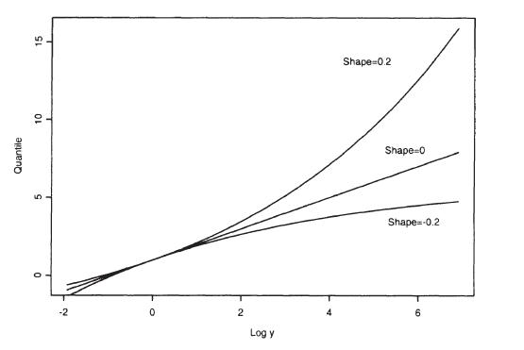
^{Coles,} Tenner: An introduction to statistical modeling of extreme values, página 50

Slide 17
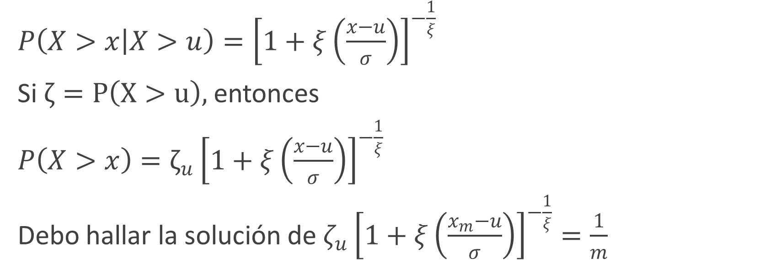
Niveles de retorno- GPD
$P\left(X>x | X>u\right)={\left[1+ξ\left(\frac{x−u}{σ}\right)\right]}^{−\frac{1}{ξ}}$
Si $ζ=P\left(X>u\right),$ entonces
$P\left(X>x\right)=ζ_{u}{\left[1+ξ\left(\frac{x−u}{σ}\right)\right]}^{−\frac{1}{ξ}}$
Debo hallar la solución de $ζ_{u}{\left[1+ξ\left(\frac{x_{m}−u}{σ}\right)\right]}^{−\frac{1}{ξ}}=\frac{1}{m}$

Slide 18

Niveles de retorno- GPD
$x_{m}=u+\frac{σ}{ξ}\left[{\left(mζ_{u}\right)}^{ξ}−1\right]$
$\text{En} \text{el} \text{caso} \text{en} \text{que} ξ=0, \text{se} \text{tiene} \text{que}$
$x_{m}=u+σ\log\left(mζ_{u}\right)$

Slide 19

Niveles de retorno
Todo muy lindo pero… ¿y el error?
¿Cómo se si el nivel de retorno hallado es confiable?

Slide 20
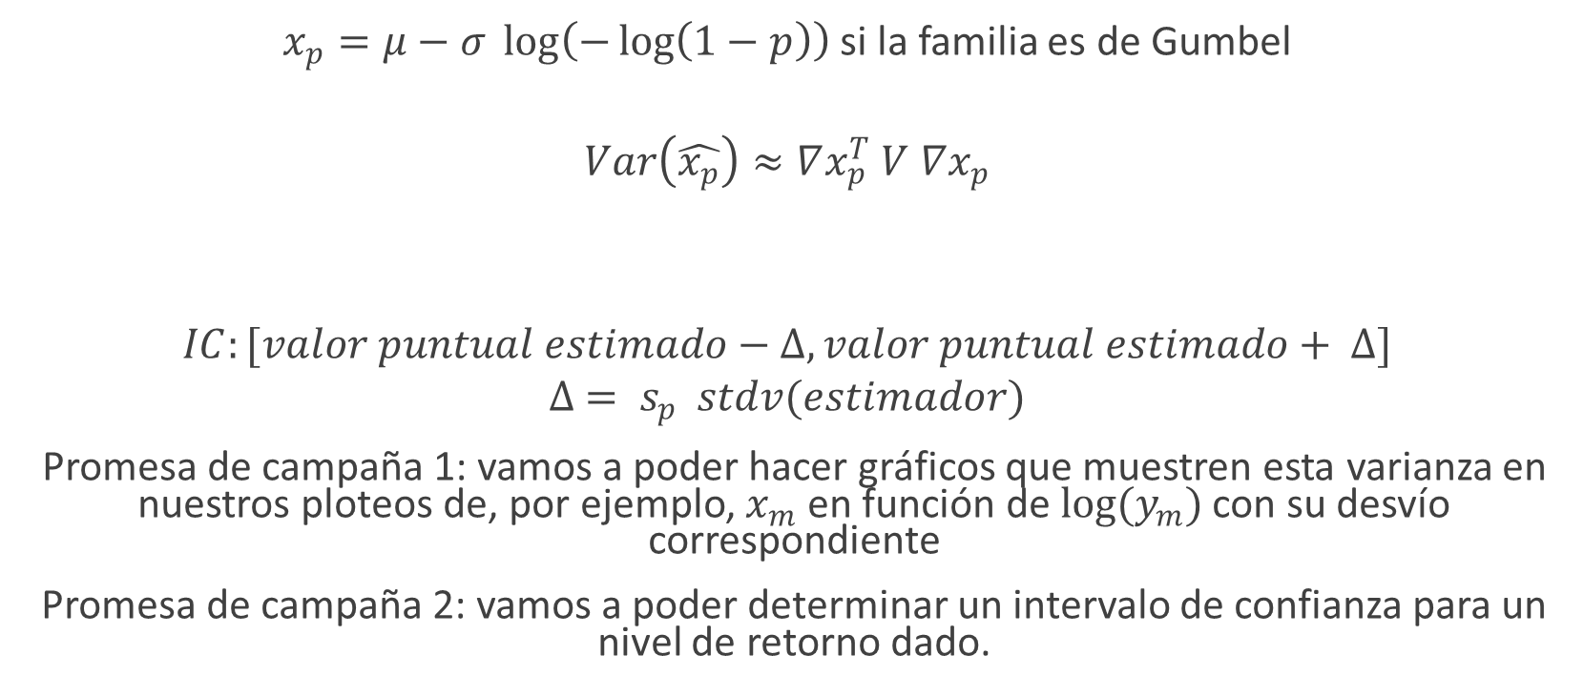
Niveles de retorno- Varianza e IC
$x_{p}=μ−σ \log\left(−\log\left(1−p\right)\right)$ si la familia es de Gumbel
$$Var\left(\hat{x_{p}}\right)≈∇x_{p}^{T} V ∇x_{p}$$
$$IC:[valor puntual estimado−∆, valor puntual estimado+ ∆]$$
$$∆ = s_{p} stdv(estimador)$$
Promesa de campaña 1: vamos a poder hacer gráficos que muestren esta varianza en nuestros ploteos de, por ejemplo, $x_{m}$ en función de $log(y_{m})$ con su desvío correspondiente
Promesa de campaña 2: vamos a poder determinar un intervalo de confianza para un nivel de retorno dado.

Slide 21
¡Fin!

